Slide 1


TP558 - Tópicos avançados em Machine Learning: Learning to Resize Images for Computer Vision Tasks
LUIS ENRIQUE CARDOZO RAMIREZ

Slide 2
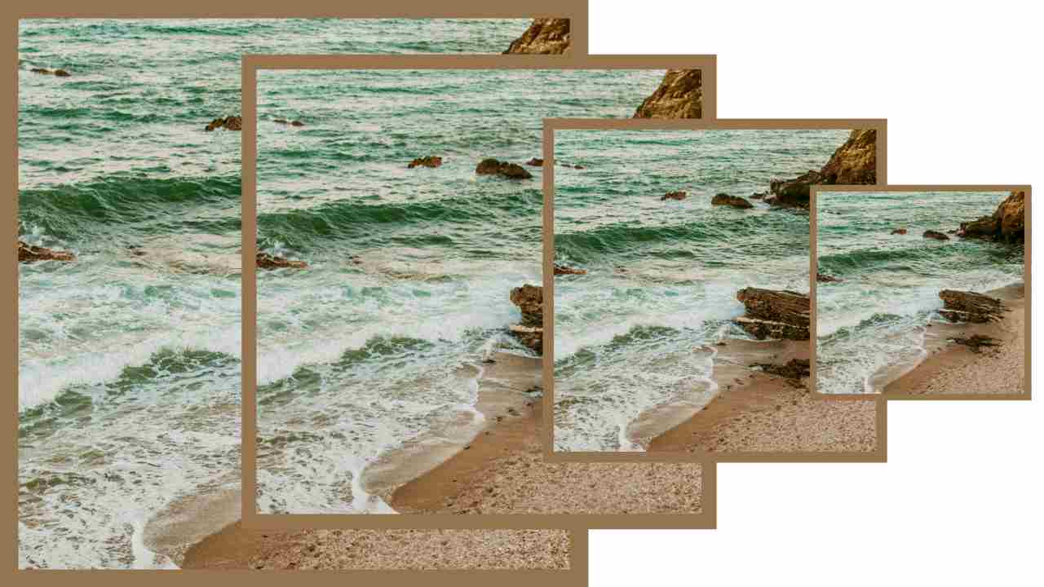
Introdução
Já pensaram como reduzir uma imagem de alta resolução, sem perder detalhes cruciais, como a textura da água ou das rochas?
Imagine uma fotografia que precisa ser exibida em uma tela pequena ou usá-la em um aplicativo.
Notes:
Já pensaram como reduzir uma imagem de alta resolução, como uma fotografia, para que uma IA consiga classificá-la sem perder detalhes importantes?

Slide 3
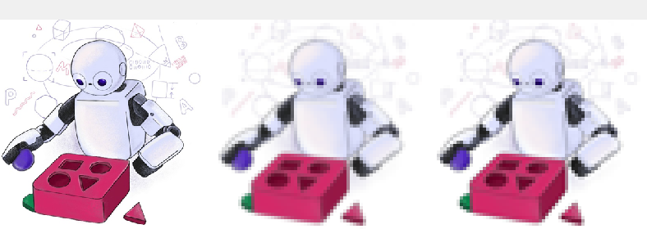
Introdução
Você precisa torná-la menor. Esse processo é chamado de redimensionamento.
Tradicionalmente, os programas de computador utilizam métodos padronizados para isso, baseados em fórmulas matemáticas pré-definidas.

Slide 4
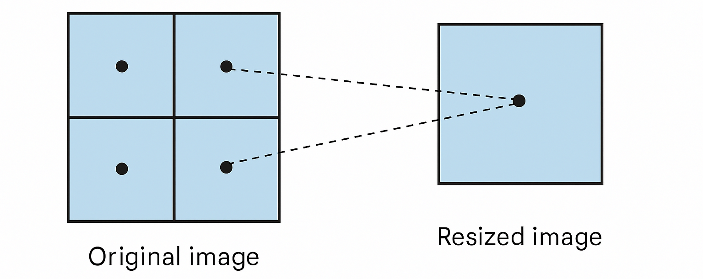
Introdução
Um método bastante utilizado é a Interpolação Bilinear, que considera os quatro pixels vizinhos mais próximos na imagem original e calcula uma média ponderada para gerar um novo pixel na imagem redimensionada.

Slide 5
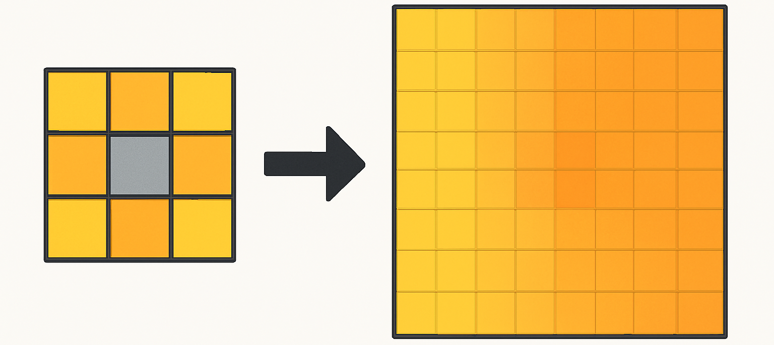
Introdução
Outro método bastante utilizado é a Interpolação Bicubica, Técnica avançada de redimensionamento de imagens que calcula novos pixels com base nos 16 vizinhos mais próximos, gerando transições suaves e maior qualidade visual.

Slide 6
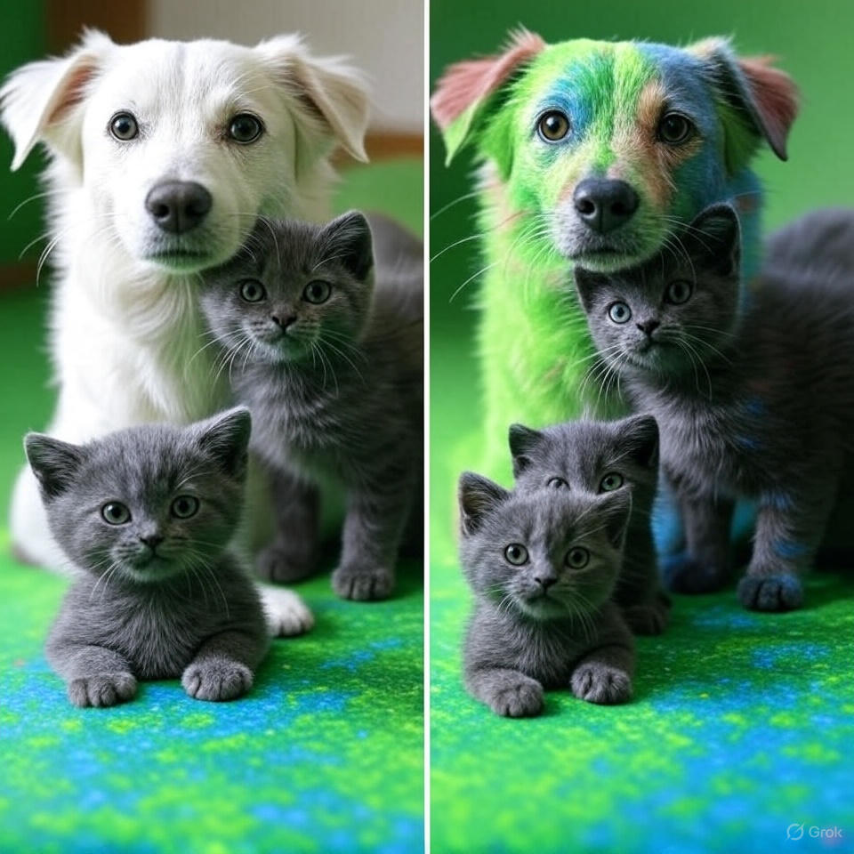
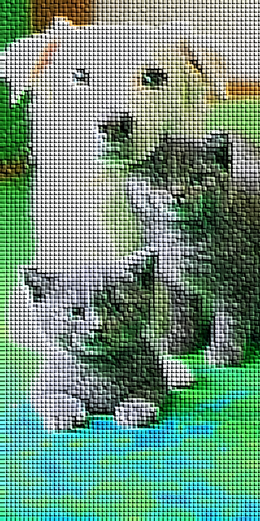
Introdução
O problema central reside no fato de que esses resizers aplicam a mesma lógica de escalonamento em toda a imagem, sem levar em conta quais detalhes são cruciais para o reconhecimento
Ele não distingue, por exemplo, entre o gramado ao fundo. Ao calcular a média das cores, ao mesmo tempo em que preserva sem dificuldade áreas de menor relevância, como uma parede uniforme.

Slide 7
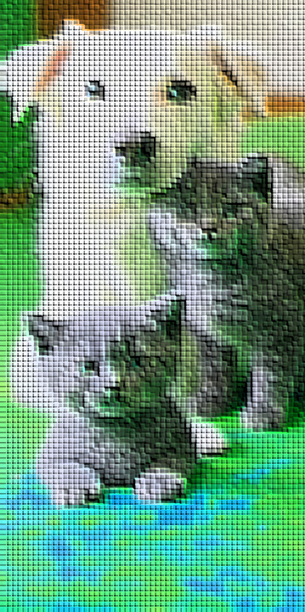
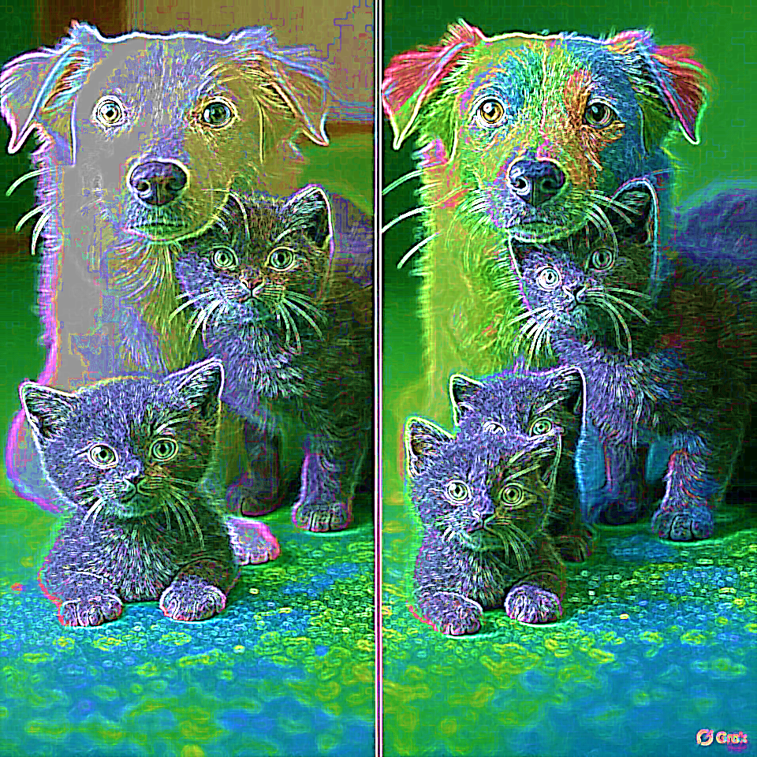
Introdução
Solução Inteligente:
Um Redimensionador que “Adapta” a Imagem para Máquinas
E se, em vez de usar um método fixo como o redimensionamento bilineal ou bicubico, tivéssemos um “especialista digital” que analisa a imagem e a redimensiona de forma a destacar as características mais importantes para uma tarefa específica de visão computacional?

Slide 8
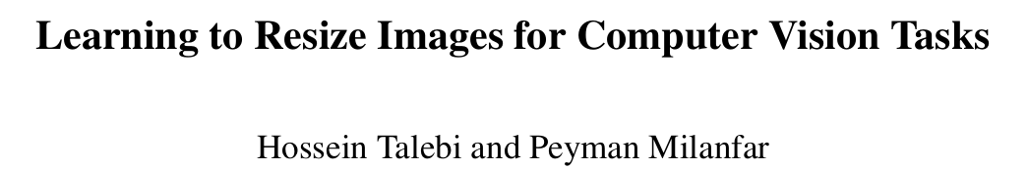
Introdução
Solução Inteligente:
Um Redimensionador que “Adapta” a Imagem para Máquinas

Slide 9
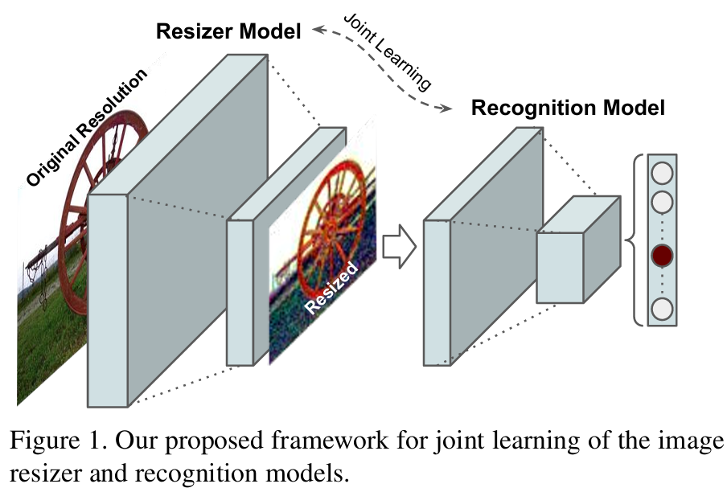
Introdução
Proposed learned image resizer
O método utiliza uma rede neural convolucional (CNN) que aprende, junto com o modelo de visão, a redimensionar imagens de maneira otimizada para a tarefa-alvo.
O treinamento é conjunto, utilizando a mesma função de perda (entropia cruzada para classificação).
Notes:
o redimensionador pode realçar detalhes de alta frequência, como bordas ou texturas, que ajudam o modelo a identificar melhor as categorias. Para avaliar a qualidade estética de imagens no dataset AVA, ele pode ajustar cores ou detalhes finos que favoreçam a percepção da máquina, mesmo que o resultado não seja visualmente perfeito para humanos.
Este entrenamiento conjunto utiliza una función de pérdida común —por ejemplo, la entropía cruzada— lo que garantiza una integración sinérgica entre ambos componentes.

Slide 10
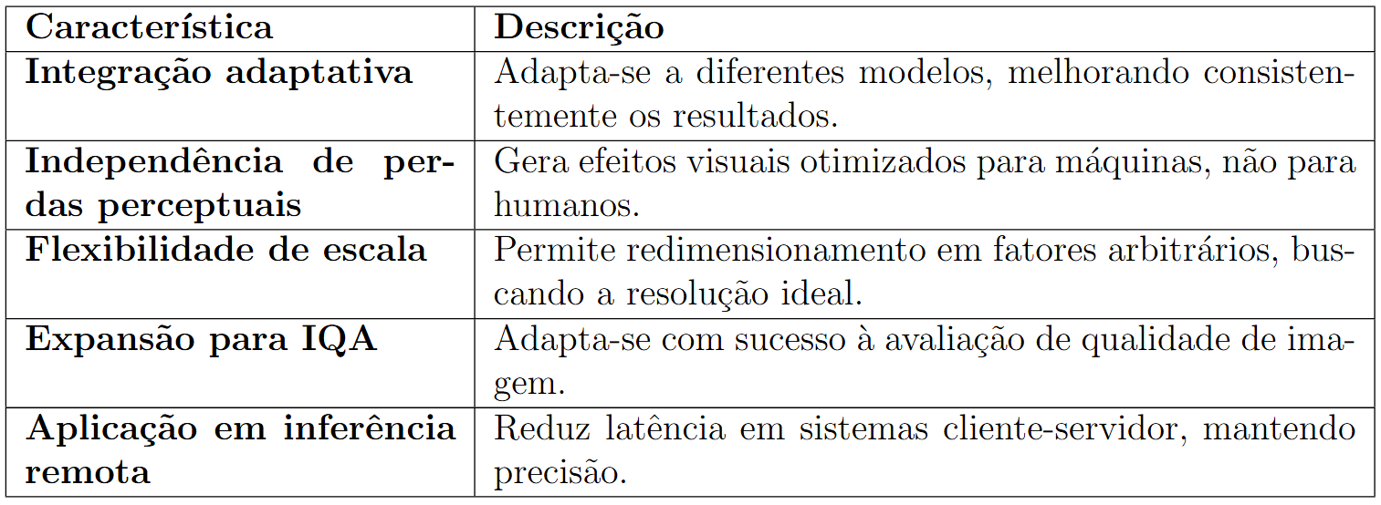
Introdução
Proposed learned image resizer
Notes:
integración adaptativa. Esto significa que el método puede ajustarse a diferentes modelos de visión por computador, como ResNet o Inception, mejorando de manera consistente los resultados obtenidos.
independencia de las pérdidas perceptuales. A diferencia de los métodos tradicionales, este enfoque no busca generar imágenes agradables para el ojo humano, sino imágenes optimizadas para que las redes neuronales puedan reconocer mejor los patrones.
flexibilidad de escala. Aquí, el redimensionamiento no se limita a un único factor fijo, sino que puede realizarse en diferentes proporciones, lo que permite encontrar la resolución ideal para cada tarea específica.
expansión hacia la evaluación de calidad de imagen. El método también se adapta con éxito a sistemas de evaluación automática de calidad visual, mostrando su versatilidad más allá de la clasificación.
aplicación en escenarios de inferencia remota. Esto es muy importante, ya que reduce la latencia en sistemas cliente-servidor, manteniendo la precisión del modelo, incluso cuando las imágenes se transmiten a través de la red en resoluciones más bajas.

Slide 11
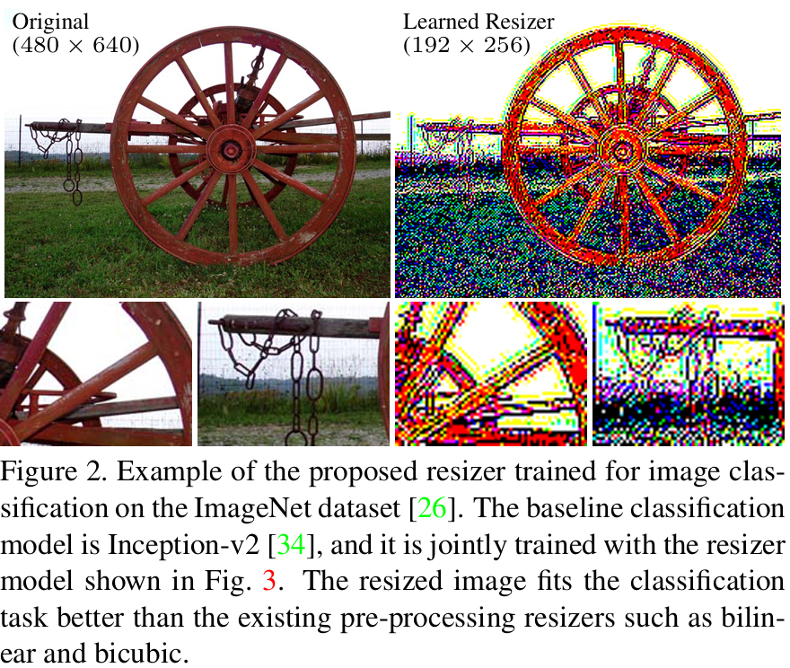
Introdução
Redimensionamento Otimizado para Máquinas
A imagem original é redimensionada por um modelo aprendido em conjunto com o Inception-v2, com uma redução de 480 × 640 para 192 × 256 pixel.
Diferente dos métodos tradicionais, a imagem resultante não foca na qualidade visual humana, mas sim em realçar características "amigáveis para máquinas", como detalhes de alta frequência.

Slide 12
Introdução
Solução Inteligente: Redimensionamento Otimizado para Máquinas
A Figura 2 ilustra um exemplo do redimensionador aprendido, treinado para a classificação no conjunto de dados ImageNet.

Slide 13
Fundamentação teórica
1. Interpolação Bilinear (Métodos Tradicionais de Redimensionamento)
A interpolação Bilinear é usada como baseline no artigo (Tabela 1, Figura 3), redimensionando imagens de forma suave para uniformidade em mini-batches. No entanto, não é otimizada para percepção de máquinas, causando perda uniforme de detalhes ao contrário do redimensionador aprendido.
O valor do píxel interpolado Q(x, y) é calculado como:
Notes:
Qué son a y b ?
Son números entre 0 y 1 que dicen qué tan cerca estás de cada borde del cuadrado. izquierda → a=0
Si estás justo en la derecha → a=1 Si estás en el medio → a=0.5 P11​ : esquina inferior izquierda
P21​ : esquina inferior derecha
P12​ : esquina superior izquierda
P22​ : esquina superior derecha

Slide 14
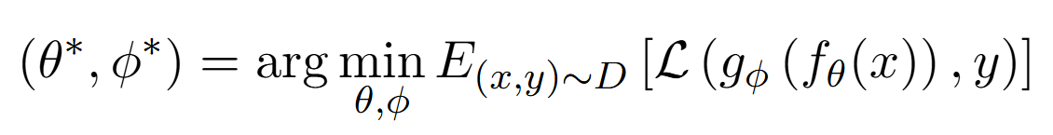
Fundamentação teórica
Uma Receita Adaptável
Este método é guiado por uma formulação que otimiza o redimensionador e o modelo base juntos, como descrito na Figura 1. A base teórica é o aprendizado conjunto, onde a imagem redimensionada é otimizada para maximizar o desempenho da tarefa, não a qualidade visual humana.
Formulação Matemática
O objetivo é encontrar os parâmetros ótimos do redimensionador (θ) e do modelo base (ϕ) que minimizem o erro da tarefa final, conforme a equação:
Notes:
parâmetros ótimos (θ∗,ϕ∗) que minimizam o erro esperado em uma tarefa específica, como classificação ou avaliação de qualidade. Para isso, calculamos o valor médio da perda L sobre todos os dados (x,y) do conjunto de treinamento. Aqui, fθ​(x) é o redimensionador que transforma a imagem, e gϕ​ é o modelo que realiza a tarefa principal, como classificar ou avaliar a qualidade. Ambos são treinados juntos, permitindo que o redimensionador aprenda manipulações específicas que melhoram o desempenho da tarefa final.

Slide 15
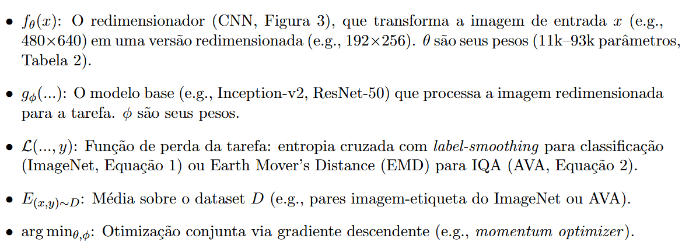
Fundamentação teórica
Análise dos Componentes
Notes:
(θ∗,ϕ∗) : “São parâmetros ideais que buscamos para os dois modelos."
argmin : "Queremos minimizar a perda total. Es decir, estamos buscando los mejores parámetros para ambos modelos."
E(x,y)∼D​ : "Calculamos a média da perda sobre todos os exemplos do conjunto de dados."
L : "Essa é a função de perda cross-entropy, que mede o quão bem nosso sistema está funcionando."
fθ​(x) : redimensionador CNN que toma
gϕ​(fθ​(x)) : modelo de clasificación (como ResNet) que recibe la imagen redimensionada y predice su clase.
y : etiqueta o salida deseada (por ejemplo, clase de imagen o calidad visual).

Slide 16
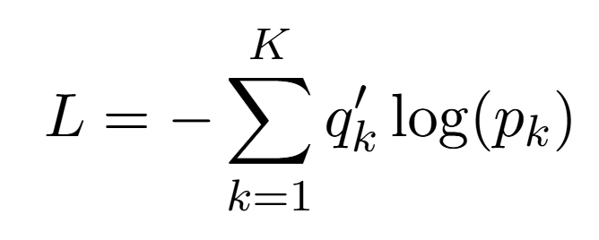
Fundamentação teórica
Entropia Cruzada con Label Smoothing
A função de perda é definida como
Entropia Cruzada com Label Smoothing ajusta os parâmetros do modelo de classificação (ϕ) para minimizar o erro de previsão, ao mesmo tempo que evita que o modelo se torne excessivamente confiante em suas predições.
Notes:
No trabaja como vector one-hot (probabilidad 1 en la clase correcta y 0 en las demás). En su lugar, el label smoothing distribuye una pequeña fracción de probabilidad entre todas las clases, de modo que la clase correcta mantiene la mayor probabilidad, pero sin alcanzar el valor absoluto de 1. Este ajuste introduce una ligera “incertidumbre” en el entrenamiento, lo que reduce el sobreajuste

Slide 17
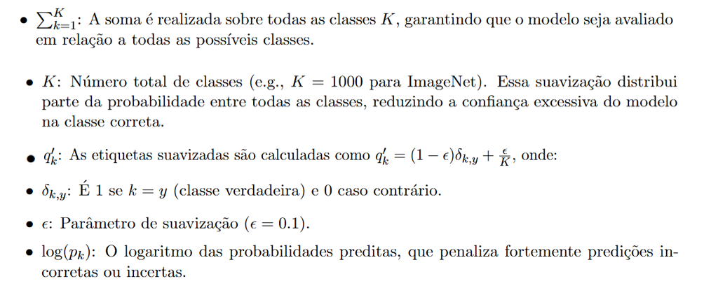
Fundamentação teórica
Entropia Cruzada con Label Smoothing
Análise dos Componentes
Notes:
$ε=0.1$. Esto significa que el 90% de la probabilidad se mantiene en la clase real, y el 10% restante se reparte de manera uniforme entre todas las clases del conjunto de datos. en un problema de 1000 clases como ImageNet:La clase correcta no se marca como 1.0, sino como 0.9. Cada una de las 999 clases restantes recibe una probabilidad muy pequeña, aproximadamente 0.0001.

Slide 18
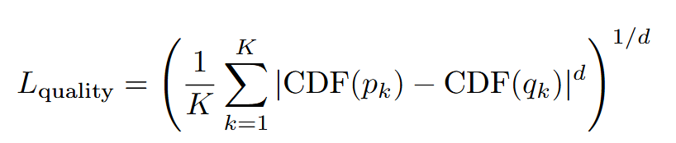
Fundamentação teórica
Earth Mover’s Distance (EMD) (para IQA)
O objetivo da (Earth Mover's Distance - EMD) é medir a diferença entre duas distribuições de probabilidades, especialmente no contexto de avaliação de qualidade de imagens (Image Quality Assessment - IQA). A fórmula da EMD é definida como:
EMD permite uma comparação mais precisa e robusta. No artigo, essa métrica foi usada com sucesso para treinar modelos de avaliação de qualidade em conjuntos de dados como o AVA dataset AVA que proporciona histogramas de calificaciones (de 1 a 10) para cada imagen, basadas en opiniones de múltiples evaluadores humanos.
Notes:
El EMD se utiliza como función de pérdida para entrenar el modelo de IQA.
El modelo genera una distribución de notas predicha.
Esa predicción se compara con la distribución real de votos humanos usando el EMD.
El entrenamiento busca minimizar esa distancia.
EMD define la métrica de entrenamiento, que mide qué tan cercana es la distribución predicha a la distribución real de votos humanos

Slide 19
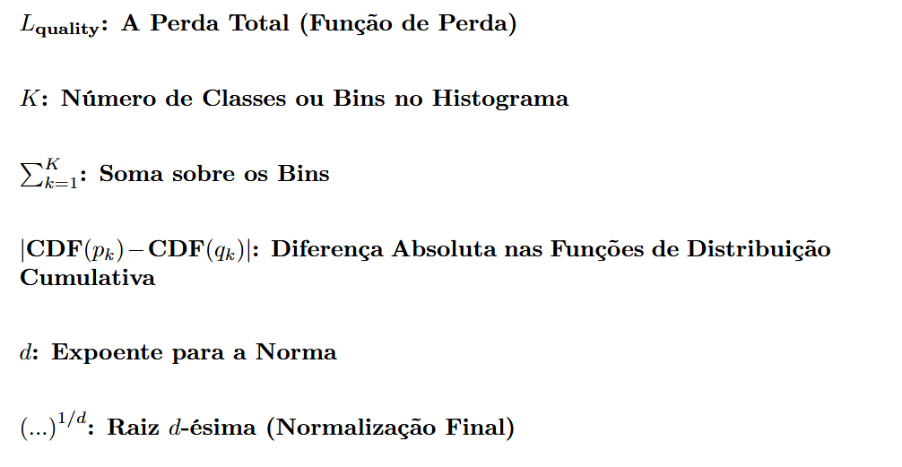
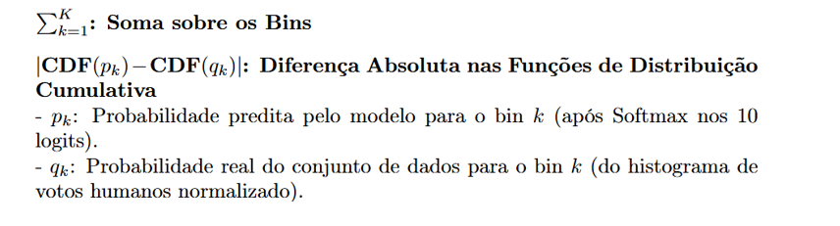
Fundamentação teórica
Earth Mover’s Distance (EMD) (para IQA)
Notes:
L: Este é o valor resultante da fórmula, que representa o “erro” ou adiscrepância entre a distribuição predita pelo modelo e a distribuição real declassificações humanas.
Los bins son los 10 intervalos de calificación en el histograma de IQA
1 (baixa qualidade)a 10 (excelente qualidade). |CDF(pk)−CDF(qk)| valor absoluto, compara as acumulativas Isso torna o EMD superior a perdas como entropia cruzada para distribuições, modelando a “distância” perceptual entre classificações.

Slide 20
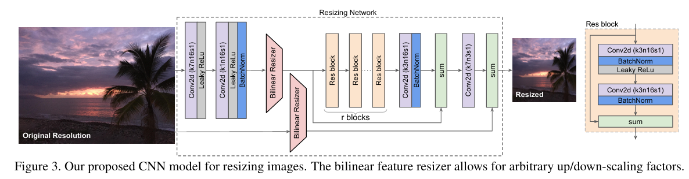
Arquitetura e funcionamento
A Figura 3 apresenta a arquitetura da CNN usada como redimensionador aprendido, que transforma imagens em resoluções otimizadas para tarefas como classificação e IQA. Seus componentes são:
*Entrada: Imagem em resolução original (e.g., 480 × 640). *Convolução inicial: Kernel 7×7 extrai características iniciais.
*Blocos residuais (r=1 ou 2, n=16 filtros): Convoluções 3×3, normalização de batch e LeakyReLU.
*Redimensionamento bilinear: Ajusta características para a resolução desejada (e.g., 192 × 256).
*Conexão de salto: Soma a imagem bilinear à saída da CNN. *Convolução final: Kernel 7×7 gera a imagem redimensionada.
Notes:
La arquitectura no está limitada por ninguna pérdida de píxeles o perceptual, permitiendo que aprenda efectos visuales específicos para máquinas.
Capa Convolucional Inicial
Extrae características iniciales.
Conv2d(k7n16s1), Leaky ReLU.
Bloques Residuales (Res Blocks)
Aprenden características complejas con conexiones residuales.
r = 1 o 2 bloques, n = 16 filtros.
Redimensionador Bilineal
Cambia la escala de las características aprendidas (up-scaling/down-scaling).
Factor de escala arbitrario.
Conexión Directa (Skip Connection)
Combina la imagen redimensionada bilinealmente con las características aprendidas.
Sin parámetros adicionales.
Capa Convolucional Final
Genera la imagen redimensionada final.
Conv2d(k7n3s1).

Slide 21
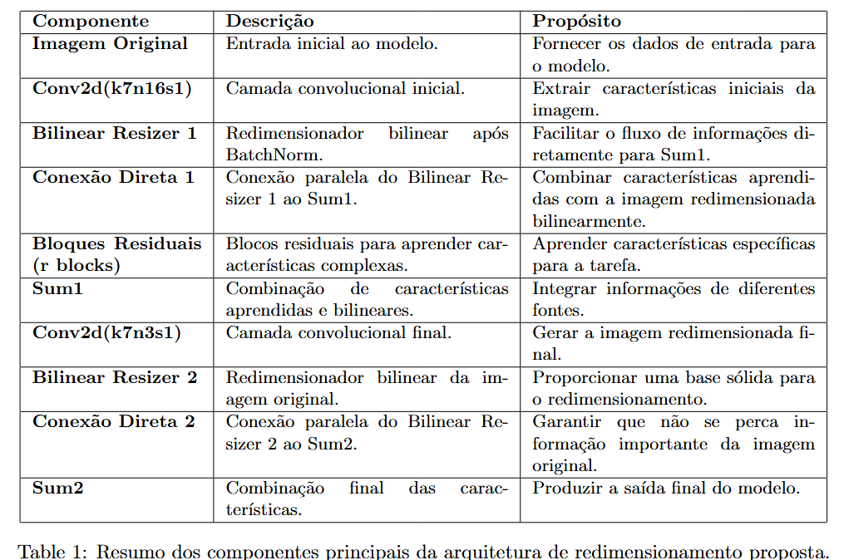
Arquitetura e funcionamento
Notes:
Conv2d(k7n16s1) significa una capa convolucional con un kernel de 7×7, 16 filtros (o canales de Salida) y un stride de 1.
BatchNorm: Normalización por lotes.
Leaky ReLU: Función de activación. Qué son los bloques residuales?
Un bloque residual es una estructura que contiene varias capas convolucionales, normalización por lotes (BatchNorm) y funciones de activación (Leaky ReLU).

Slide 22
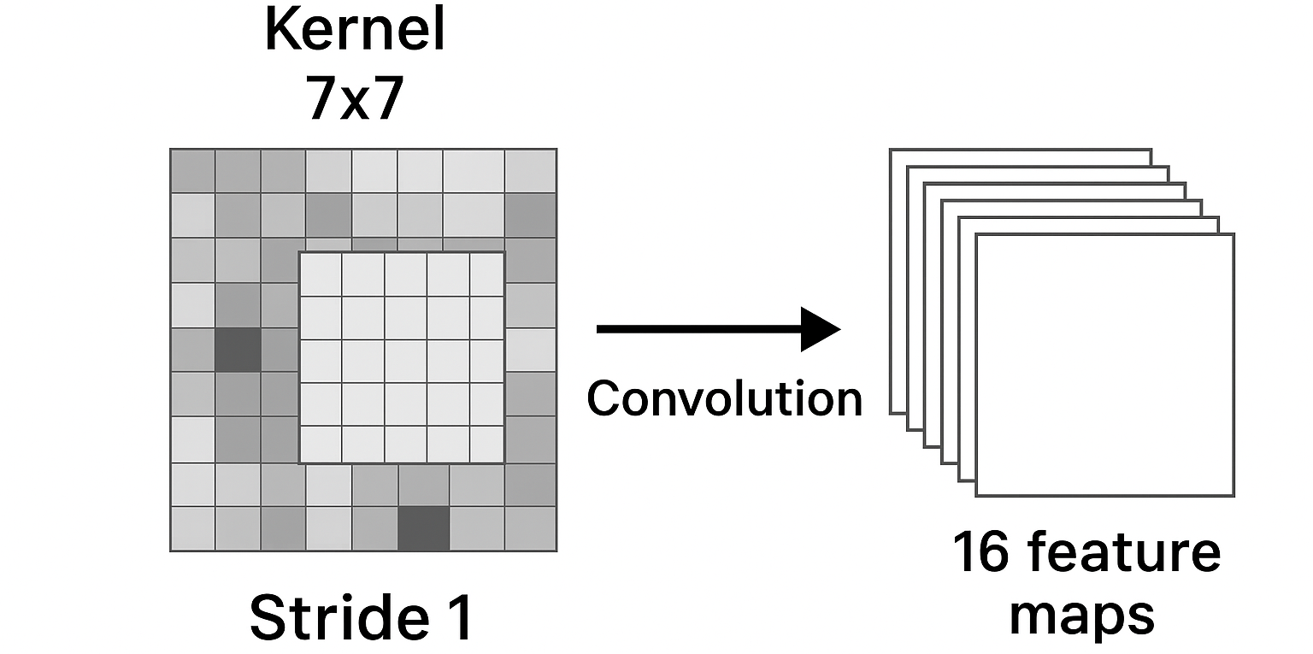
Arquitetura e funcionamento
Notes:
Significa que la red está aplicando 16 convoluciones diferentes sobre la entrada, cada una con una ventanita de 7×7 píxeles, moviéndose de a un píxel por vez. El resultado son 16 mapas de salida, que contienen patrones extraídos de la imagen a esa escala

Slide 23
Arquitetura e funcionamento
Notes:
BatchNorm: Normalización por lotes.
Leaky ReLU: Función de activación.
Un bloque residual es una estructura que contiene varias capas convolucionales, normalización por lotes (BatchNorm) y funciones de activación (Leaky ReLU).

Slide 24
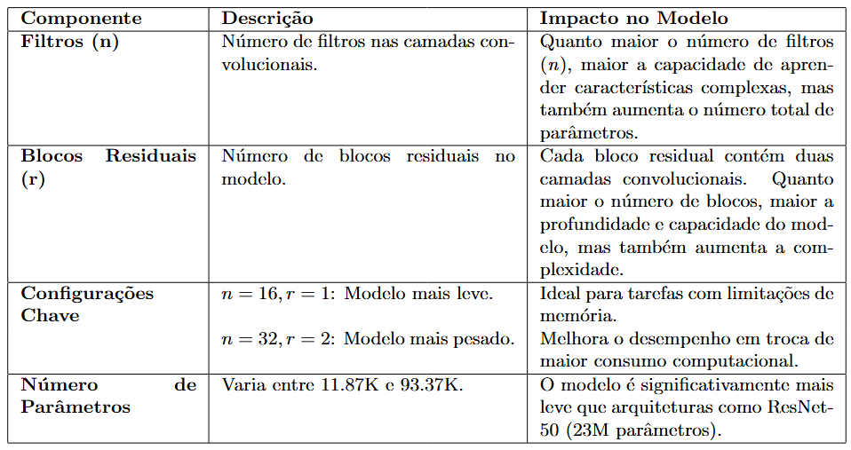
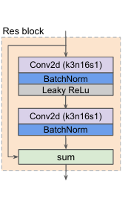
Arquitetura e funcionamento
O modelo proposto é relativamente leve e pode ser facilmente integrado em diferentes tarefas de visão computacional.
Notes:
una capa convolucional con un kernel de 3×3, 16 filtros (o canales de Salida) y un stride de 1.
¿Qué significa r = 1 o 2?
r representa el número de bloques residuales en la arquitectura.
n=16: Indica que cada capa convolucional en el modelo tiene 16 filtros.
En los experimentos realizados en el artículo, se probaron dos configuraciones:
r = 1: Un solo bloque residual.
r = 2: Dos bloques residuales. El número de bloques residuales afecta la capacidad del modelo para aprender características más complejas.
Sin embargo, agregar más bloques aumenta el número de parámetros y puede requerir reducir el tamaño del lote (batch size) debido a limitaciones de memoria.

Slide 25
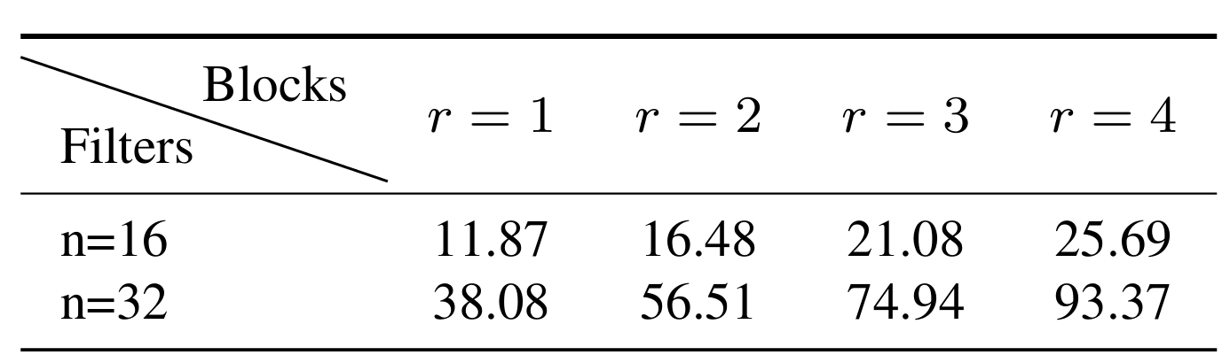
Arquitetura e funcionamento
A Tabela 2 apresenta o número de parâmetros treináveis (em milhares) do redimensionador, variando o número de blocos residuais (r) e filtros (n):
Notes:
n=16: Indica que cada capa convolucional en el modelo tiene 16 filtros.
n=32: Indica que cada capa convolucional en el modelo tiene 32 filtros.
El número de filtros afecta directamente la capacidad del modelo para aprender características más complejas, pero también incrementa el número total de parámetros. r=1, r=2, r=3, r=4: Representa el número de bloques residuales en el modelo. Con n=16, pasar de r=1 a r=2 incrementa el número de parámetros de 11.87K a 16.48K.

Slide 26
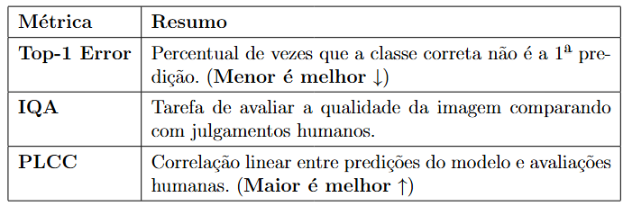
RESULTADOS
A Tabela 1 apresenta as métricas de avaliação de desempenho e qualidade para quatro modelos de redes neurais amplamente utilizados em visão computacional.
Notes:
Top-1 Error ↓: Porcentaje de errores en la predicción de la clase más probable. Menor es mejor.
PLCC ↑ (Pearson Linear Correlation Coefficient): Mide la correlación lineal entre las puntuaciones predichas y las puntuaciones reales. Mayor es mejor.

Slide 27
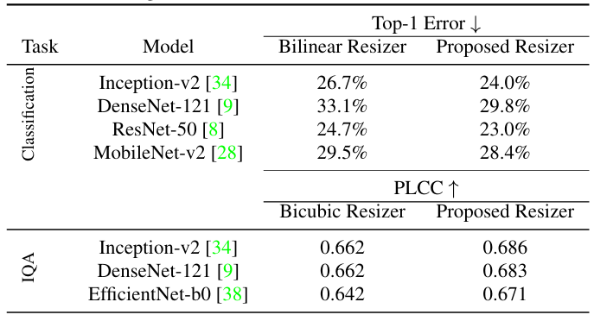
RESULTADOS
A Tabela 1 apresenta as métricas de avaliação de desempenho e qualidade para quatro modelos de redes neurais amplamente utilizados em visão computacional.
Inception-v2 [34]: desenvolvida por Szegedy et al. (2016)
DenseNet-121 [9]: Proposta por Huang et al. (2017)
ResNet-50 [8]: Desenvolvida por He et al. (2016),
MobileNet-v2 [28]: Proposta por Sandler et al. (2018)
EfficientNet-b0 [38]: Desenvolvida por Tan y Le (2019)
Notes:
Top-1 Error ↓: Esta métrica mide el porcentaje de veces que el modelo no predice correctamente la clase más probable.
Ejemplo:
Para Inception-v2, el error Top-1 disminuye de 26.7% (con bilineal) a 24.0% (con el resizer aprendido).
Esto indica que el resizer aprendido mejora significativamente la precisión del modelo en la tarea de clasificación.

Slide 28
RESULTADOS
Inception-v2: Conhecida por usar blocos inception, que capturam características em múltiplas escalas. Foi testada para classificação e IQA.
DenseNet-121: Utiliza conexões densas para promover a reutilização de características e melhorar a eficiência. Foi testada em ambas as tarefas.
ResNet-50: Uma rede residual que usa "conexões de salto" para facilitar o treinamento de redes muito profundas. Foi testada para classificação.
MobileNet-v2: Uma arquitetura leve, otimizada para dispositivos móveis, que emprega convoluções separáveis. Foi testada para classificação.
EfficientNet-b0: Uma rede que equilibra profundidade, largura e resolução de forma eficiente. Foi testada apenas para IQA.
Notes:
Los modelos mencionados son estándares en visión computacional, cada uno con fortalezas específicas (e.g., ResNet-50 para robustez, MobileNet-v2 para eficiencia en móviles)

Slide 29
RESULTADOS
A Tabela 1 apresenta as métricas de avaliação de desempenho e qualidade para quatro modelos de redes neurais amplamente utilizados em visão computacional.
Inception-v2 [34]: desenvolvida por Szegedy et al. (2016)
DenseNet-121 [9]: Proposta por Huang et al. (2017)
ResNet-50 [8]: Desenvolvida por He et al. (2016),
MobileNet-v2 [28]: Proposta por Sandler et al. (2018)
EfficientNet-b0 [38]: Desenvolvida por Tan y Le (2019)
Notes:
PLCC ↑:
Mide qué tan bien las puntuaciones predichas por el modelo coinciden con las puntuaciones reales (humanas).
Ejemplo:
Para Inception-v2, el PLCC aumenta de 0.662 (con bicúbico) a 0.686 (con el resizer aprendido).
Esto demuestra que el resizer aprendido mejora la capacidad del modelo para predecir la calidad percibida por humanos.

Slide 30
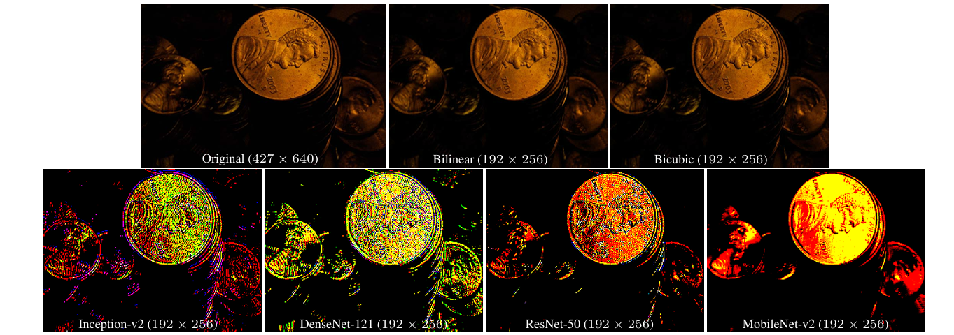
RESULTADOS

Slide 31
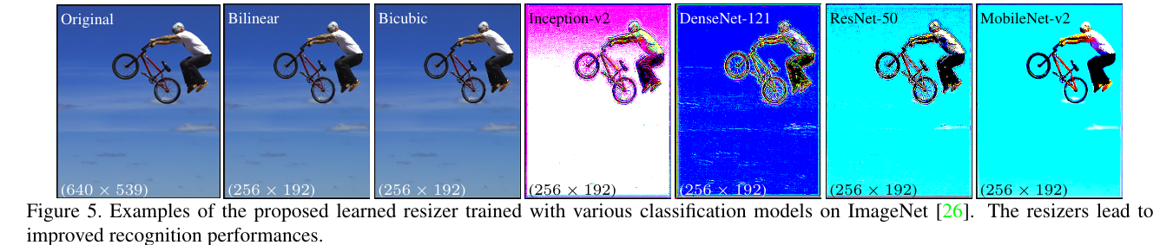
RESULTADOS
Notes:
n=16: Indica que cada capa convolucional en el modelo tiene 16 filtros.
n=32: Indica que cada capa convolucional en el modelo tiene 32 filtros.
El número de filtros afecta directamente la capacidad del modelo para aprender características más complejas, pero también incrementa el número total de parámetros. r=1, r=2, r=3, r=4: Representa el número de bloques residuales en el modelo. Con n=16, pasar de r=1 a r=2 incrementa el número de parámetros de 11.87K a 16.48K.

Slide 32
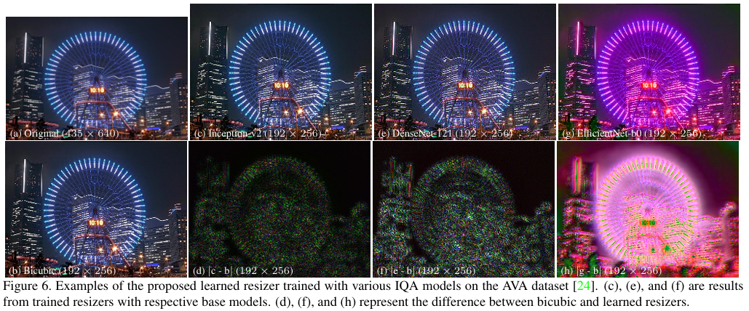
RESULTADOS
Notes:
n=16: Indica que cada capa convolucional en el modelo tiene 16 filtros.
n=32: Indica que cada capa convolucional en el modelo tiene 32 filtros.
El número de filtros afecta directamente la capacidad del modelo para aprender características más complejas, pero también incrementa el número total de parámetros. r=1, r=2, r=3, r=4: Representa el número de bloques residuales en el modelo. Con n=16, pasar de r=1 a r=2 incrementa el número de parámetros de 11.87K a 16.48K.

Slide 33
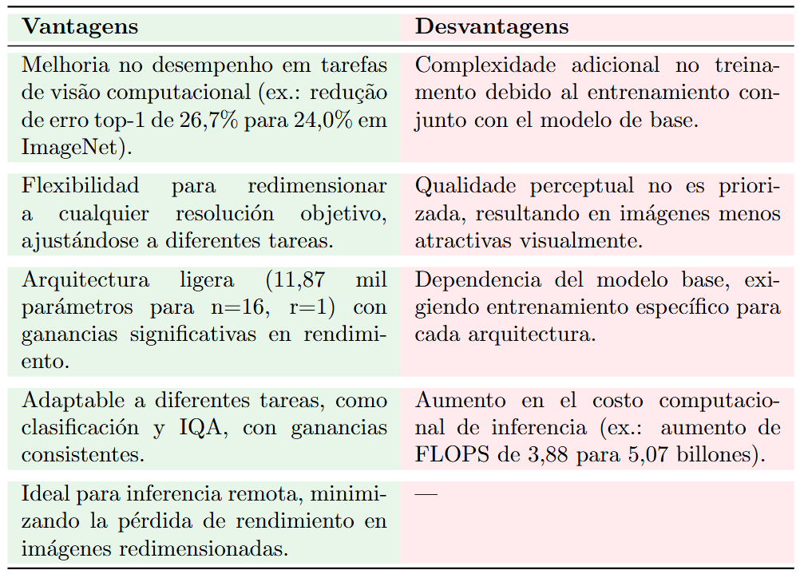
Vantagens e desvantagens
O redimensionamento aprendido reflete um avanço em relação aos métodos tradicionais, pois é projetado especificamente para melhorar o desempenho em tarefas de visão computacional, em vez de focar na qualidade perceptual da imagem.

Slide 34
Vantagens e desvantagens
O redimensionamento aprendido reflete um avanço em relação aos métodos tradicionais, pois é projetado especificamente para melhorar o desempenho em tarefas de visão computacional, em vez de focar na qualidade perceptual da imagem.

Slide 35
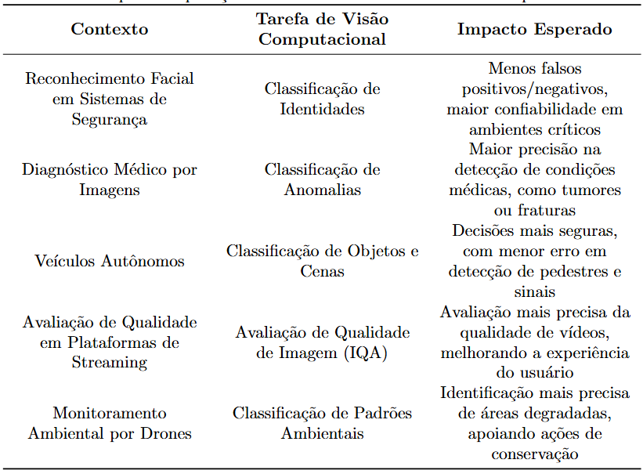
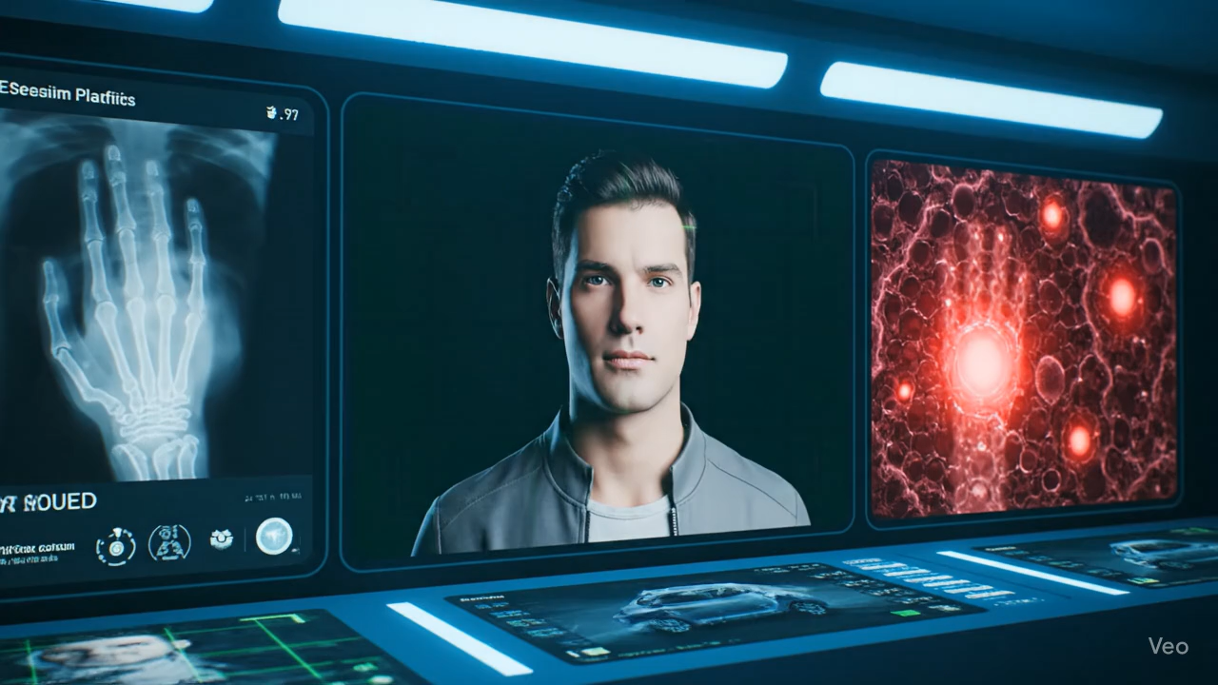
Exemplo(s) de aplicação

Slide 36
Exemplo(s) de aplicação

Slide 37
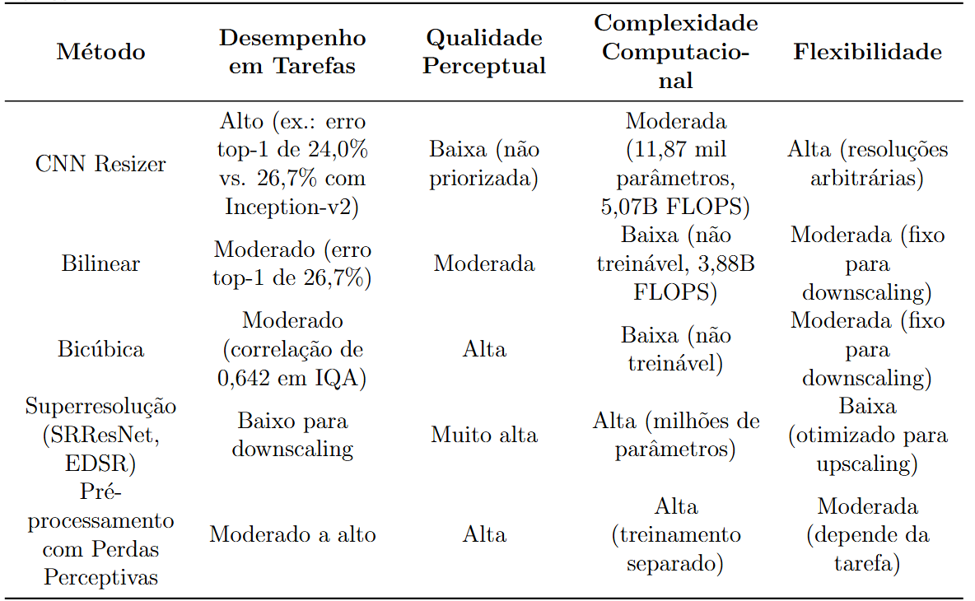
Comparação com outros algoritmos

Slide 38
Validação e Refutação
O método de redimensionamento aprendido é validado pelos resultados do artigo, que mostram melhorias consistentes no desempenho de tarefas de visão computacional (Tabela 1), como redução de erro top-1 em classificação e aumento da correlação de Pearson em IQA. Sua flexibilidade para resoluções arbitrárias e sua arquitetura leve (Tabela 2) o tornam superior a métodos tradicionais e de super resolução em cenários com restrições computacionais e foco na precisão da tarefa. No entanto, a dependência de treinamento conjunto e a falta de priorização da qualidade perceptual podem limitar sua aplicação em contextos onde a estética visual é crucial, como interfaces de usuário. Assim, o método é validado para aplicações técnicas, mas pode ser refutado em cenários que exigem alta qualidade visual sem treinamento adicional.

Slide 39
Referências
H. Talebi e P. Milanfar, Aprendendo a Redimensionar Imagens para Tarefas de Visão Computacional. arXiv preprint arXiv:2103.09950, 2021.
K. He, X. Zhang, S. Ren, e J. Sun, Aprendizado residual profundo para reconhecimento de imagens. In Proceedings of the IEEE conference on computer vision and pattern recognition, pp. 770–778, 2016.
C. Ledig et al., Super-resolução de imagem única fotorrealística usando uma rede adversária generativa. In Proceedings of the IEEE conference on computer vision and pattern recognition, pp. 4681–4690, 2017.
I. Goodfellow, Y. Bengio, e A. Courville, Aprendizado Profundo. MIT Press, 2016.
https://github.com/keras-team/keras-io/blob/master/examples/vision/learnable_resizer.py

Slide 40
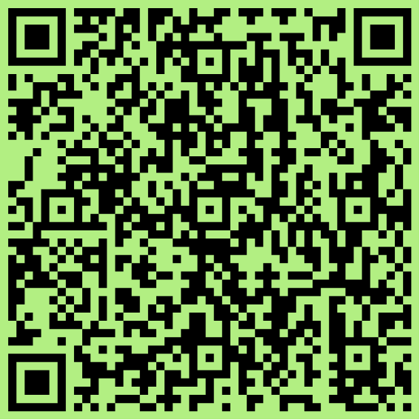
QUIZ
GITHUB
QUIZ SEMINARIO

Slide 41
Obrigado!

